Slide 1
Grafika 3D czasu rzeczywistego
Konstanty Kalicki
uriel@pjwstk.edu.pl

Slide 2
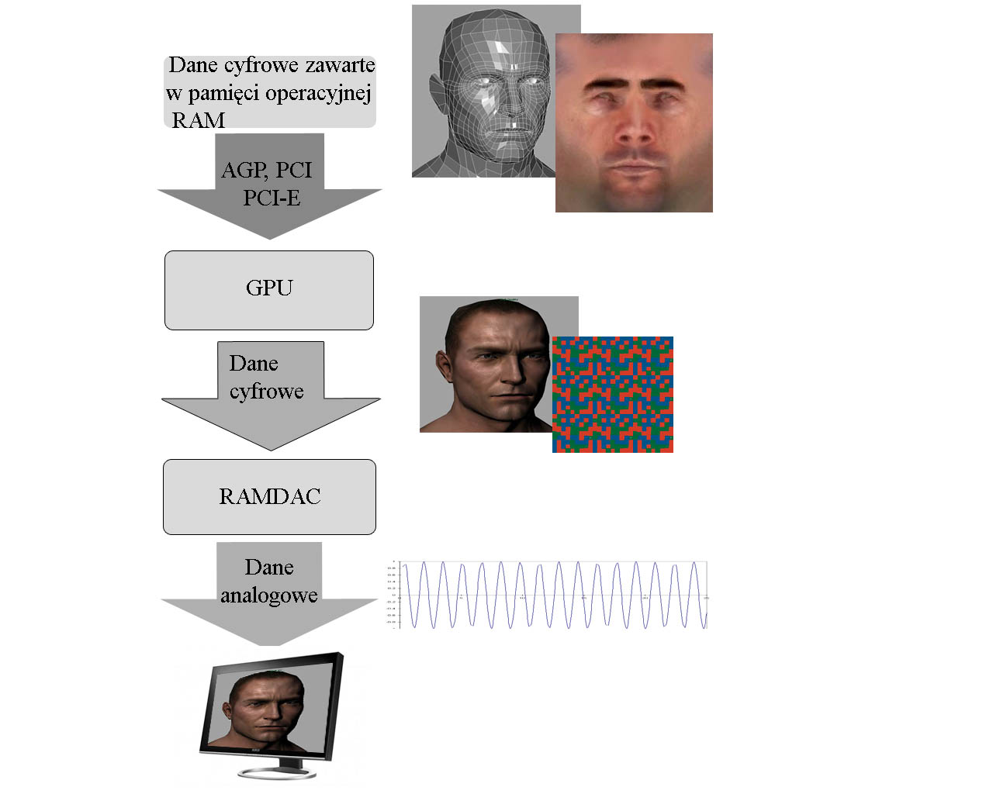
Generowanie obrazu (układ graficzny)
Dane w postaci cyfrowej przesyłane są z CPU poprzez magistrale do procesora graficznego. W procesorze graficznym następuje dalsza obróbka obrazu a następnie trafia on do pamięci obrazu.
Z tego miejsca dane cyfrowe linia po linii przetwarzane są przez układ RAMDAC na odpowiednie impulsy analogowe pozwalające na wyświetlenie obrazu.

Slide 3
DirectX
Jest to zestaw interfejsów programistycznych ułatwiających tworzenie gier oraz innych multimedialnych aplikacji w środowisku Windows
Umożliwia niskopoziomowy dostęp do sprzętu, między innymi kart graficznych i dzwiękowych
Alternatywą jest OpenGL rozwijany przez Khronos Group

Slide 4
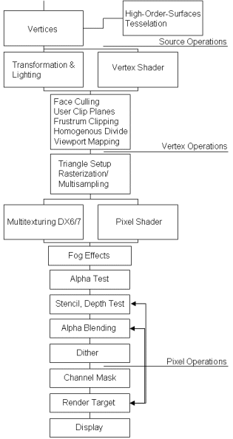
Generowanie obrazu - GPU
Potok wyświetlania Direct3D

Slide 5
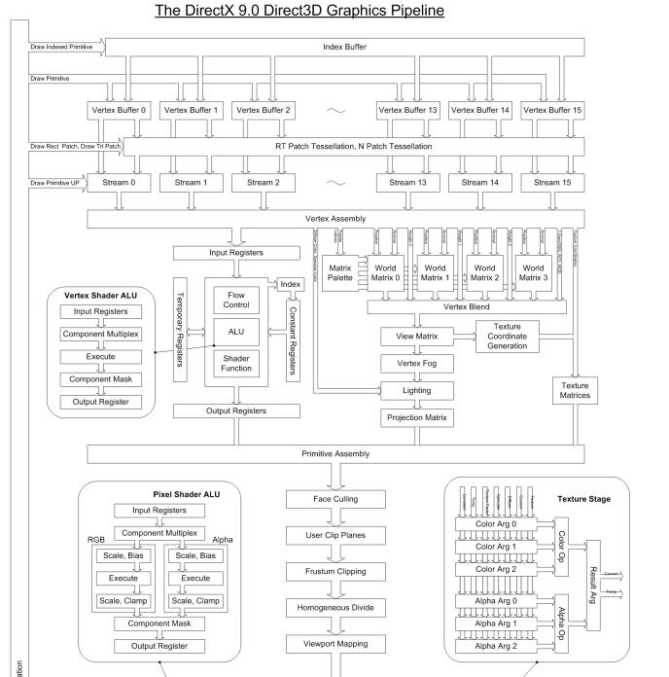

Slide 6
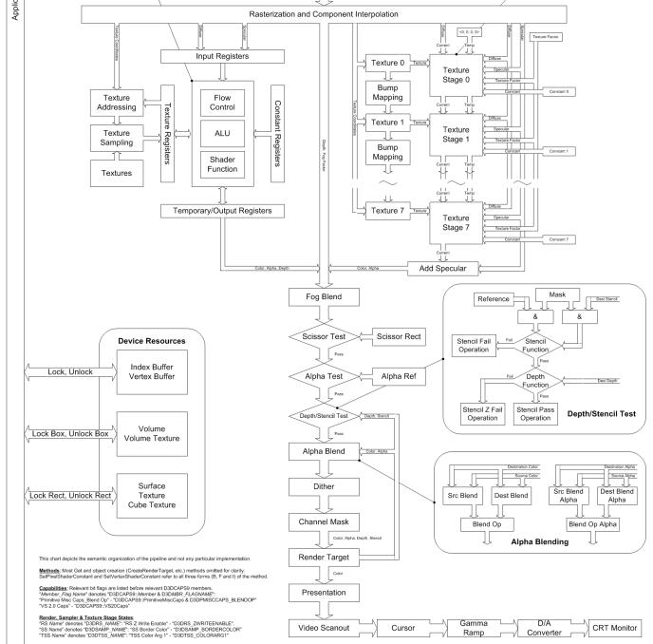
http://www.xmission.com/~legalize/book/preview/poster/pipeline-9.0.png

Slide 7
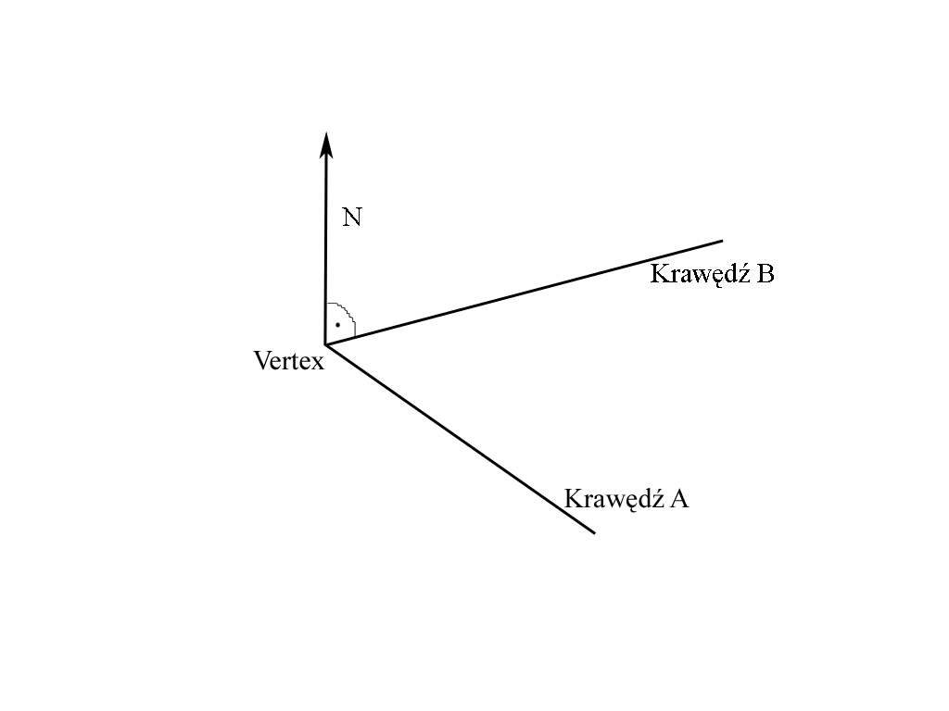
Vertex (wierzchołek)
Wierzchołek opisany jest pozycją w przestrzeni trójwymiarowej (z, y, z)
Opcjonalnie może posiadać dodatkowe informacje o płaszczyźnie trójkąta takie jak kolor czy wartość wektora normalnego N

Slide 8
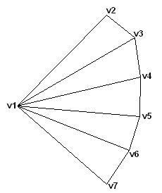
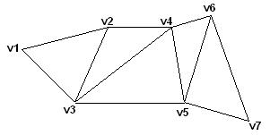
Wierzchołki przechowywane są w jednowymiarowych tablicach – buforach
Prymitywy wspierane przez Direct3D:
  Lista punktów
  Lista linii
  Lista trójkątów
  Pas trójkątów
  Wachlarz trójkątów

Slide 9
Shadery
(ang. shade, cień)
Są to programy wykonywane bezpośrednio na GPU
Geometry, vertex oraz pixel shaders
GPU realizuje model SIMD – wiele podobnych pakietów danych przetwarzanych tym samym zestawem instrukcji

Slide 10
HLSL
High Level Shading Language
Stworzony przez Microsoft wysokopoziomowy język programowania shaderów zbliżony składnią do C
Alternatywa dla GLSlang z biblioteki OpenGL

Slide 11
Vertex shader
Program vertex shader na wejściu otrzymuje strukturę opisującą pojedynczy wierzchołek
  Pozycja
  Normalna
  Kolor
  Koordynaty tekstury (o tym na koniec)
Wartości wyliczone przez vertex shader zostaną przekazane do pixel (fragment) shadera
Pojedyncze wywołanie shadera pracuje wyłącznie na danych jednego wierzchołka

Slide 12
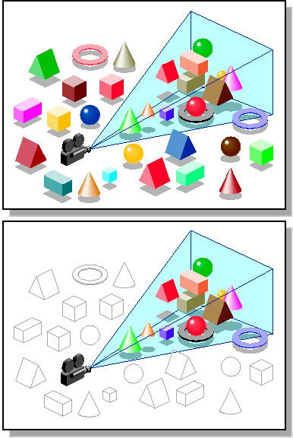
Operacje na wierzchołkach
Po przetworzeniu przez vertex shader usuwane są trójkąty odwrócone tyłem do kamery (backface culling)
Eliminowane są także powierzchnie znajdujące się poza obszarem wyświetlanym (frustum culling)
techpubs.sgi.com

Slide 13
Rasteryzacja
Po przekształceniu geometrii sceny do przestrzeni kamery (poprzez wymnożenie przez macierz projekcji oraz widoku) następuje rasteryzacja
Jest to proces zamiany obrazu wektorowego na rastrowy
Określone zostaje które piksele obrazu końcowego odpowiadają którym fragmentom powierzchni trójkątów

Slide 14
Fragment shader
Jest to shader wykonywany dla „pikseli” obrazu końcowego.
Na wejściu otrzymuje dane zwrócone przez vertex shader
Dane wejściowe są efektem liniowej interpolacji danych wyjściowych zwróconych przez vertex shader dla wierzchołków trójkąta na którym znajduje się dany fragment
Na wyjściu zwraca kolor fragmentu, który jest zapisywany do bufora

Slide 15
Generowanie obrazu - RAMDAC
RAMDAC (Random Access Memory Digital/Analog Converter)
Pamięć karty graficznej jest wiersz po wierszu czytana przez RAMDAC. Łączy on poszczególne bajty i tak uzyskane wartości przekształca na analogowe poziomy napięcia. Generuje sygnały synchronizacji:
  pionowy (VSYNC) określa początek i koniec obrazu
  poziomy (HSYNC) określa początek i koniec wiersza)
  Informacje te w postaci wygenerowanych przez
  RAMDAC sygnałów elektrycznych wysyłane są do
  monitora

Slide 16
Część praktyczna wykładu

